Slide 1


Babastudio

Slide 2



Function
Apa itu function ?

Slide 3

Implementasi Node JS
Silahkan buka folder latihan_nodejs
Buat file bernama latihan_function.js
Tulis script berikut ini pada latihan_function.js

Slide 4
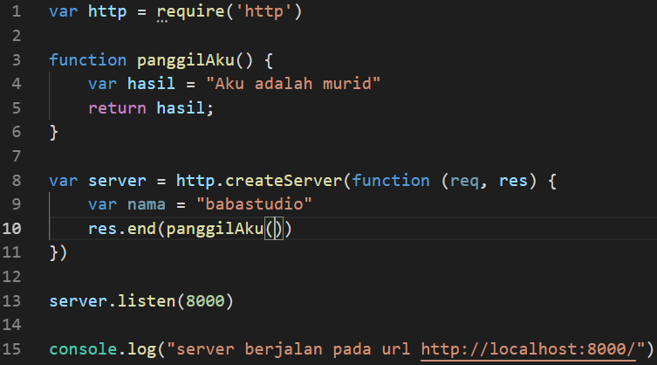
Function

Slide 5
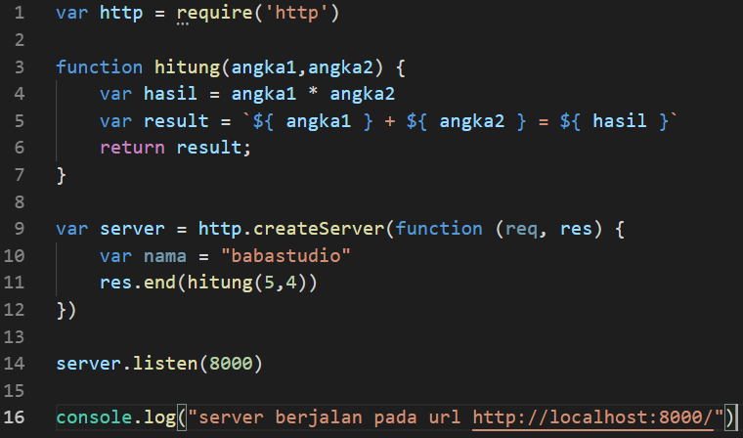
Function

Slide 6
Arrow Function
=>
Notes:
Arrow Function

Slide 7
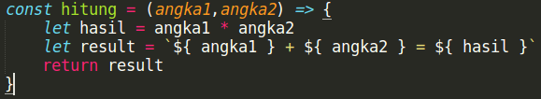
Arrow Function
1
2
3
Notes:
Contoh apabila function sebelumnya dijadikan arrow function
Contoh apabila isi function hanya 1 baris bisa tanpa mengunakan kurung kurawal
Contoh apabila hanya terdapat 1 parameter

